Slide 1




LENGUAJE Y COMUNICACIÓN
Profesora Catalina Poblete Molina

Slide 2




Objetivo
Identificar fonema y grafema de la vocal ”O - o".
Responder preguntas que hacen referencia a la información de un texto escuchado.

Slide 3



¿Qué haremos?
ACTIVACIÓN NEURONAL
PRESENTACIÓN DE LA VOCAL
ACTIVIDADES LÚDICAS
TRABAJO INDIVIDUAL
¿QUÉ APRENDÍ?

Slide 4
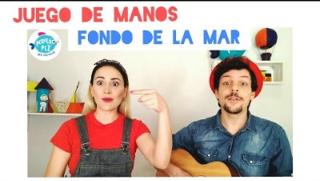

Slide 5


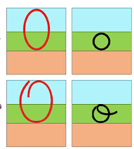


presentación

Slide 6
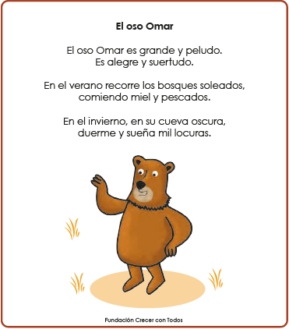
Escucha atentamente el texto
¿Qué palabras utiliza el texto para describir al oso Omar?
¿Qué hace en el verano el oso Omar?
¿Qué hace en el invierno el oso Omar?
¿El oso Omar trabaja mucho?
¿Por qué crees tú que el oso Omar duerme en invierno?

Slide 7
Juguemos!!!
ACTIVIDAD 1
Observa las imágenes y nombra aquellas que comienzan con la vocal o.

Slide 8




Slide 9

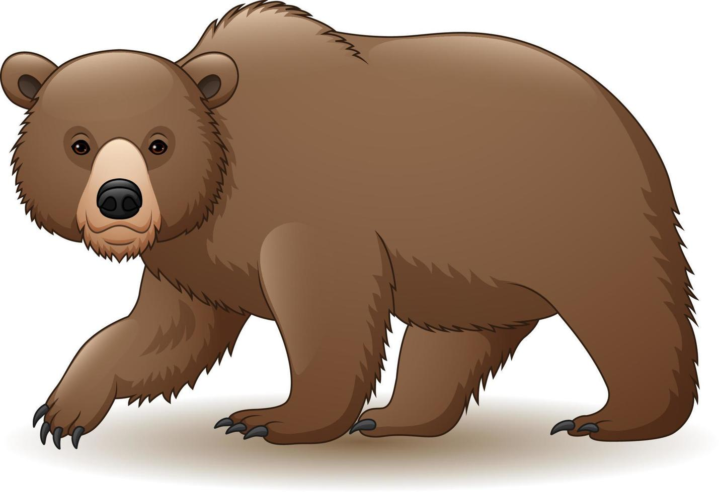

Slide 10

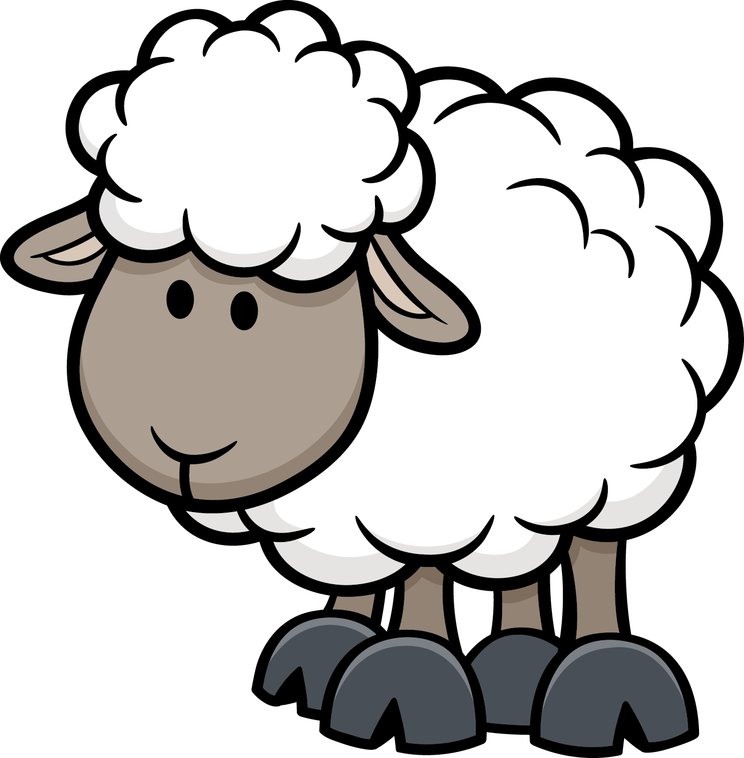

Slide 11



Slide 12



Slide 13
Trabajo individual
Desarrolla las páginas 23 a 27 del Primero Lee.

Slide 14

Encierra 10 letras O – o que encuentres.

Slide 15
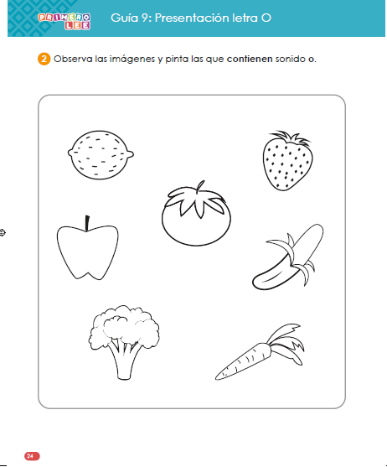
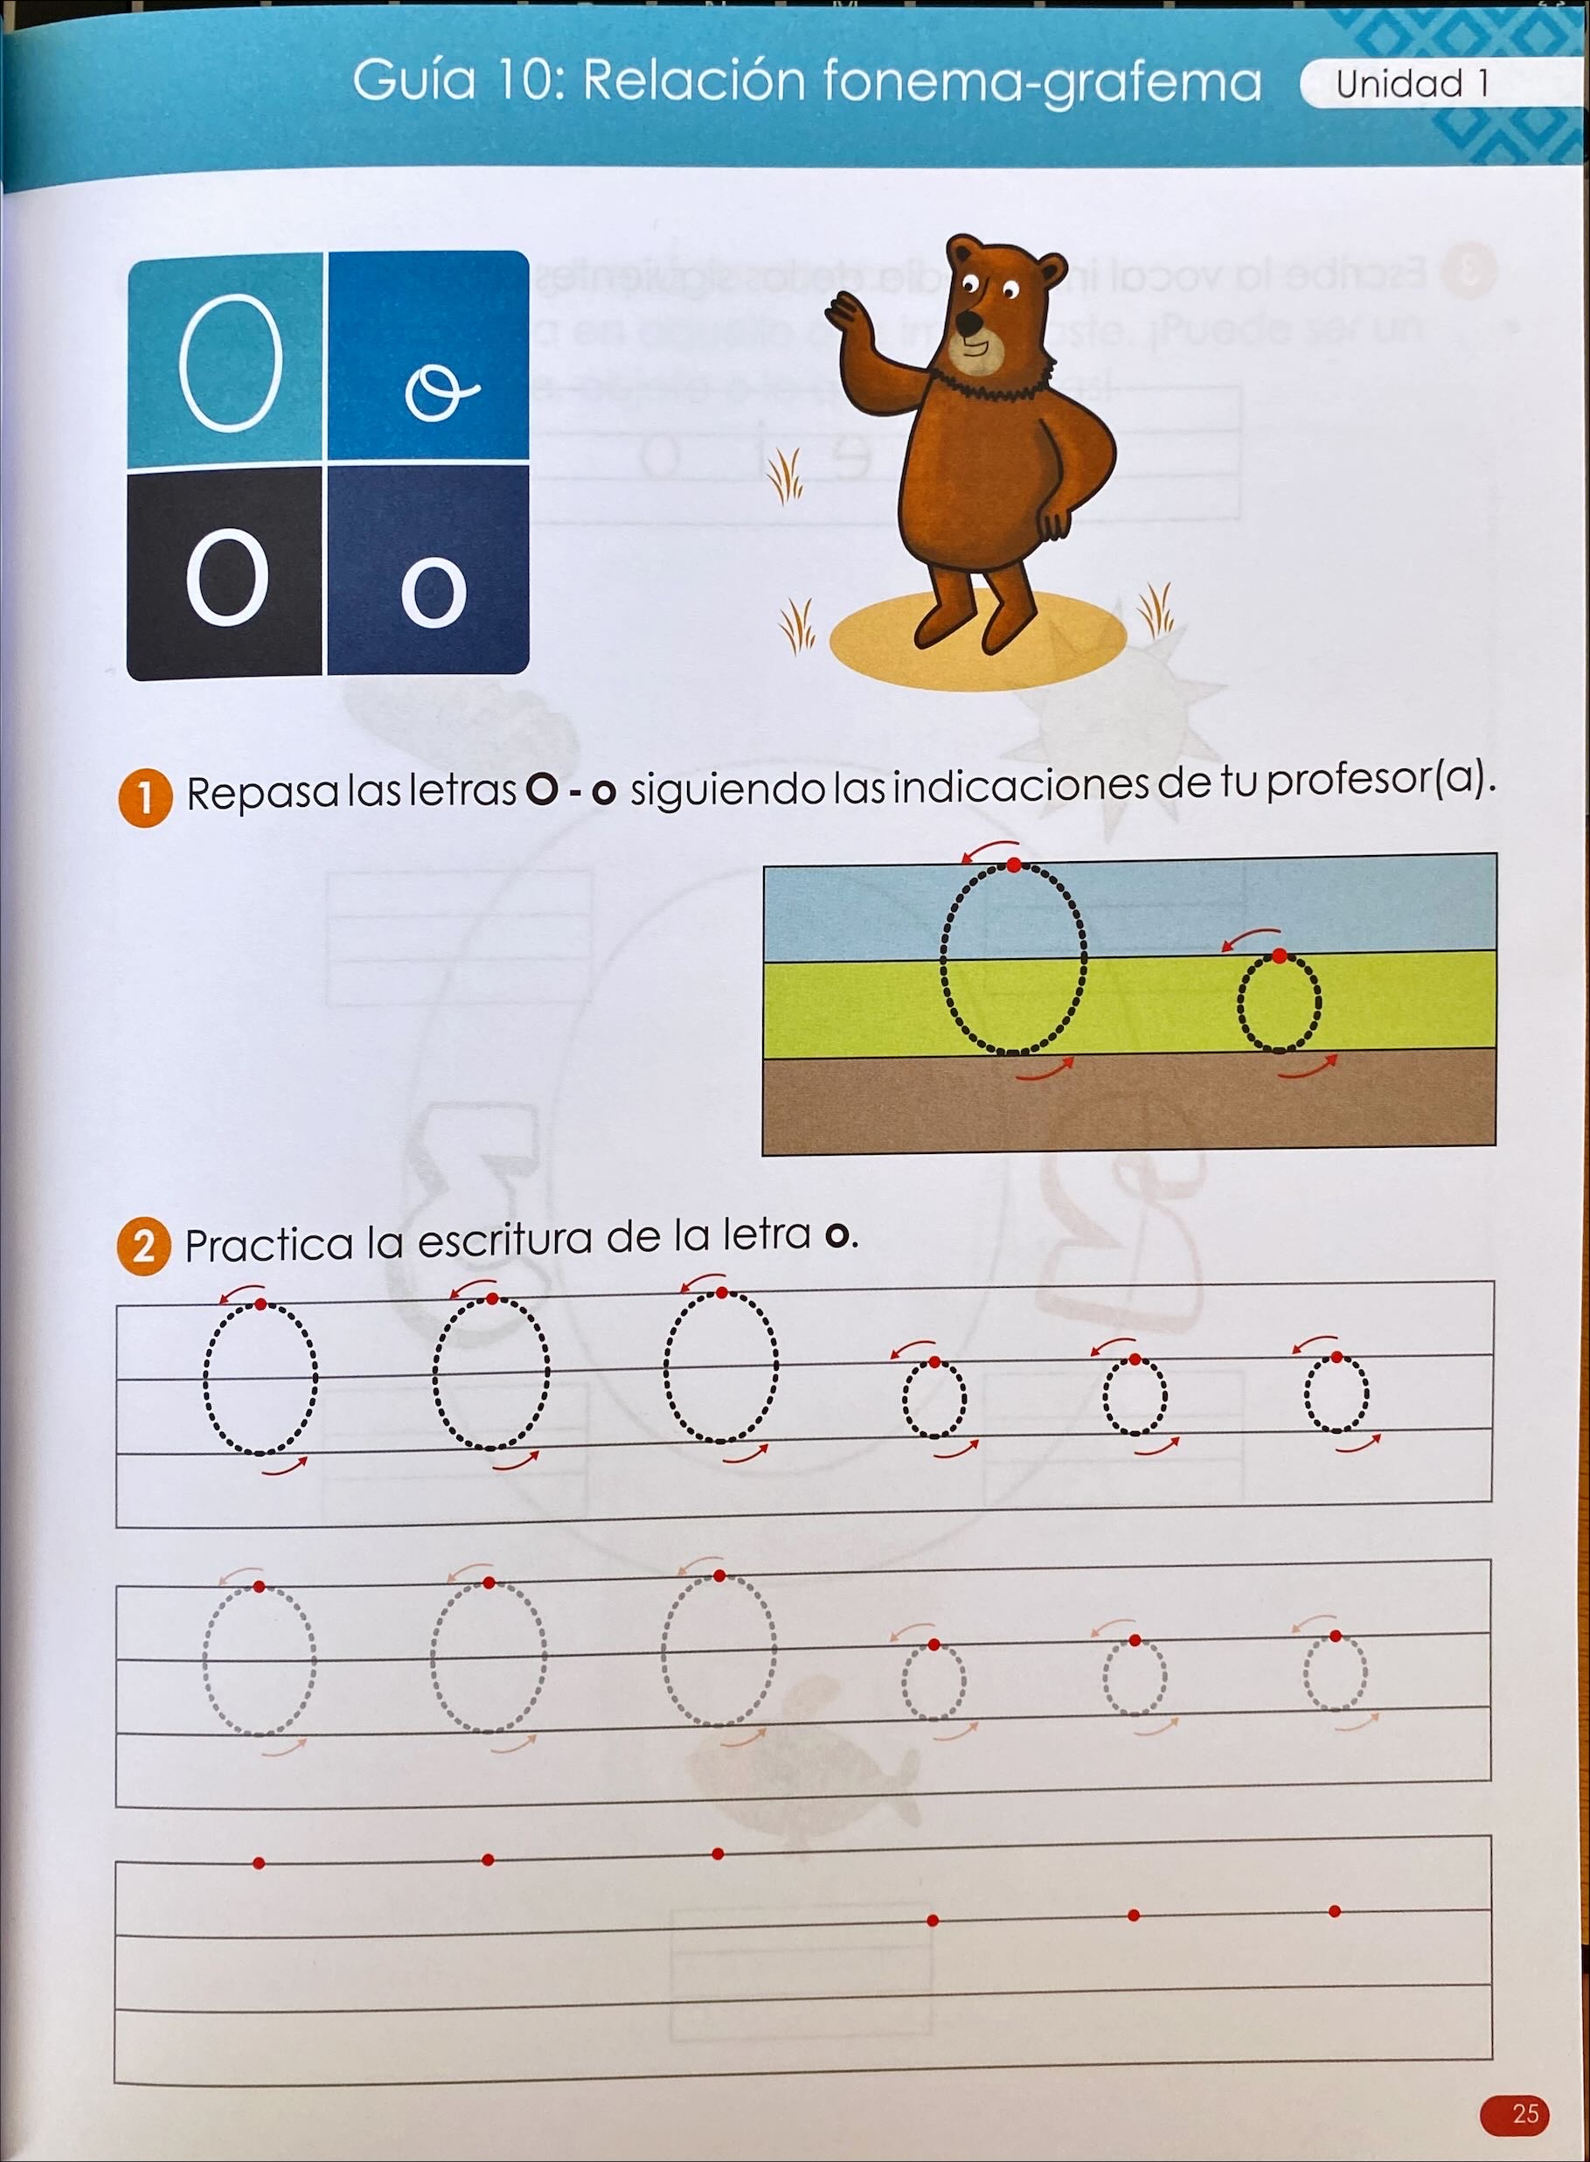

Slide 16
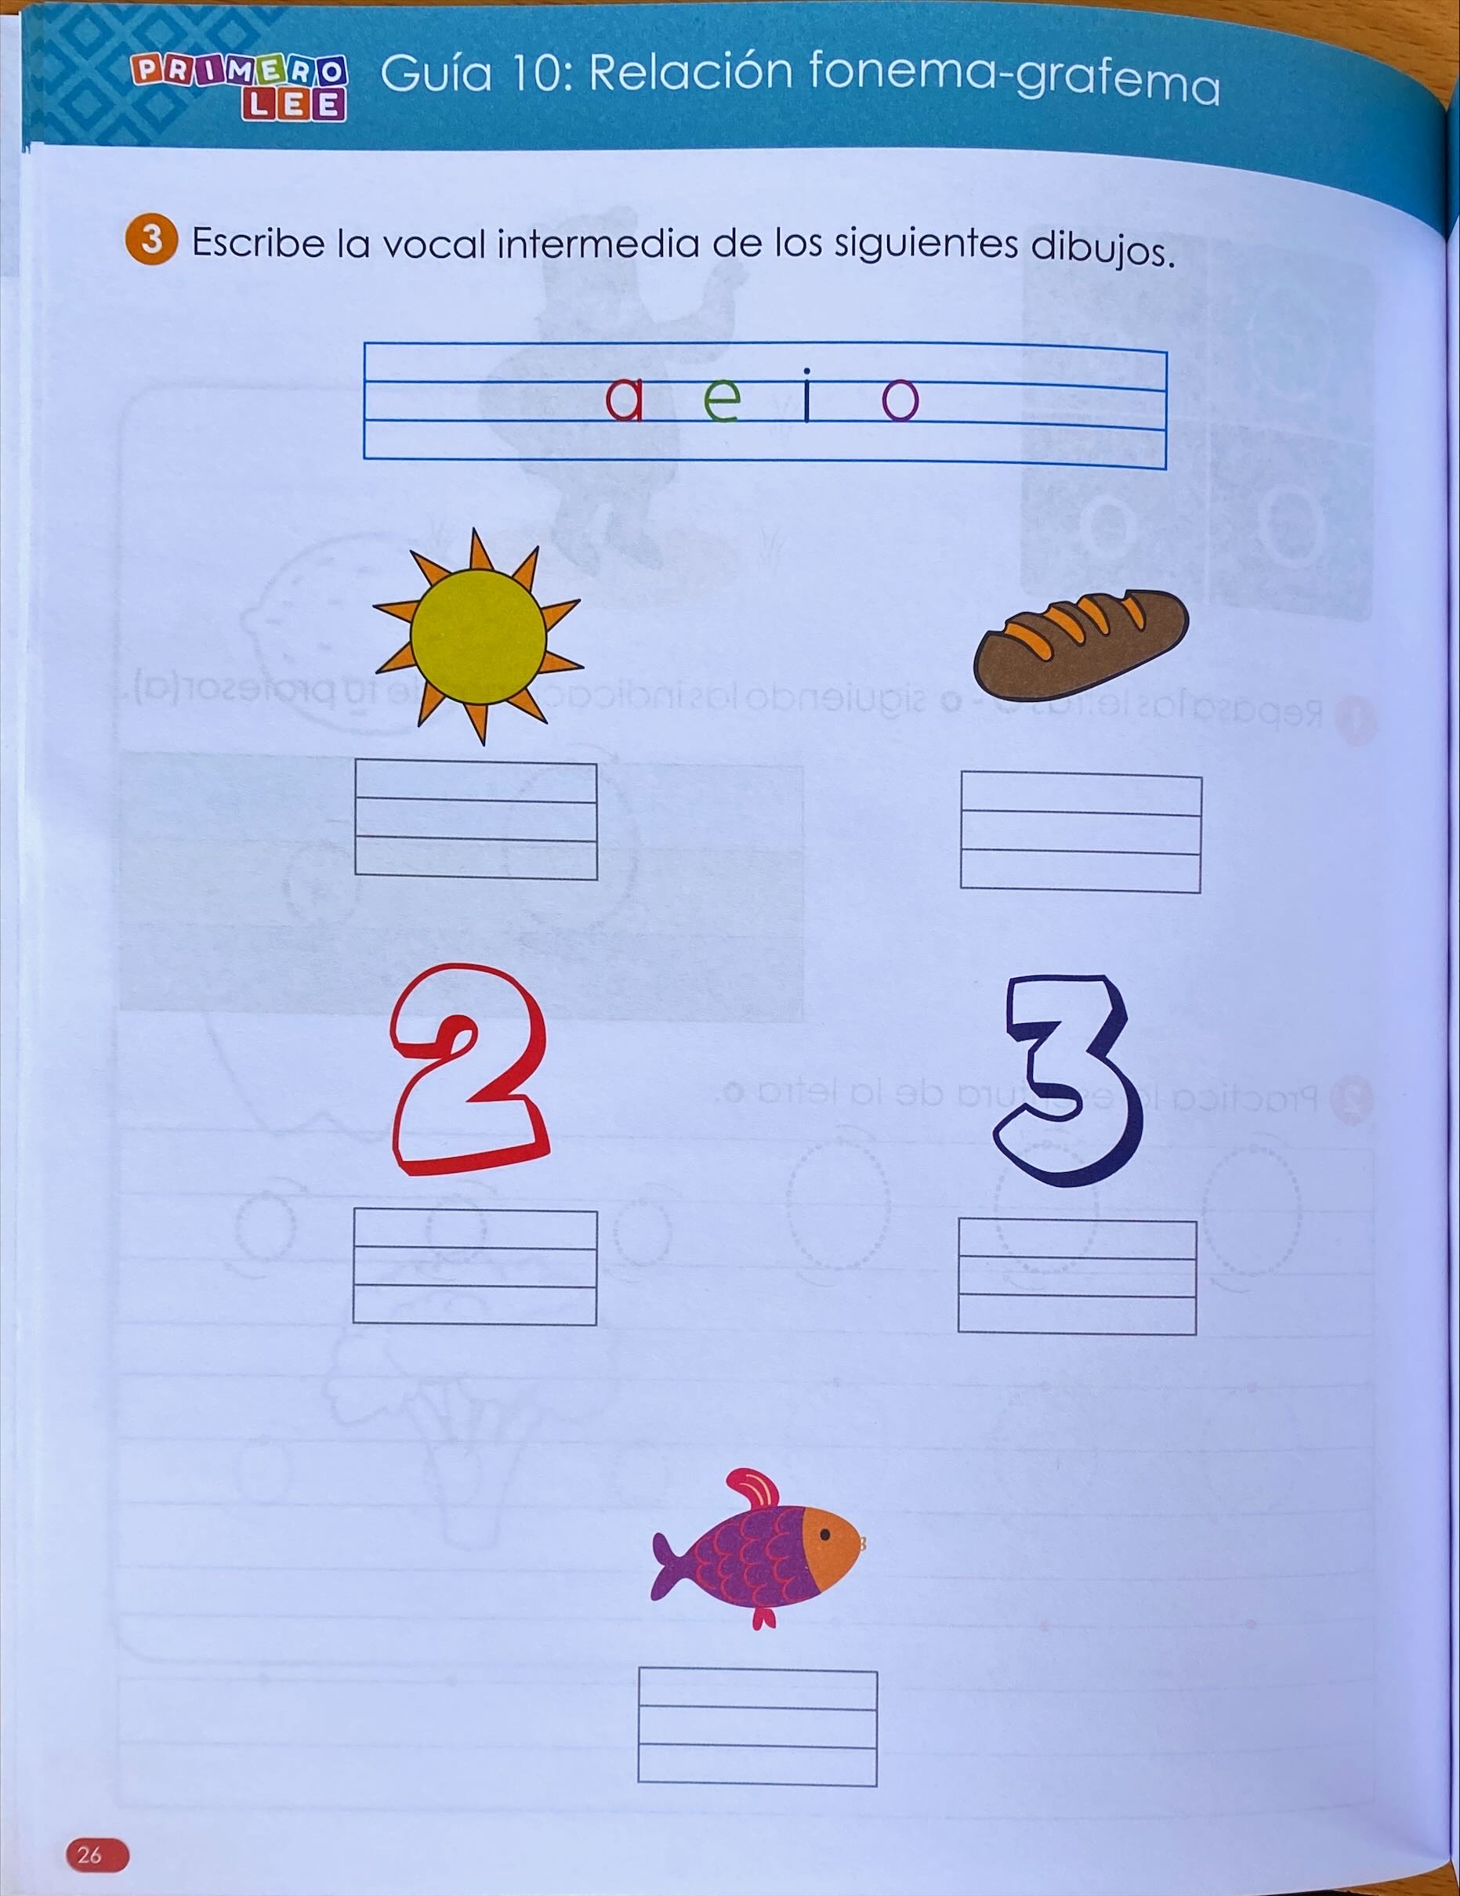
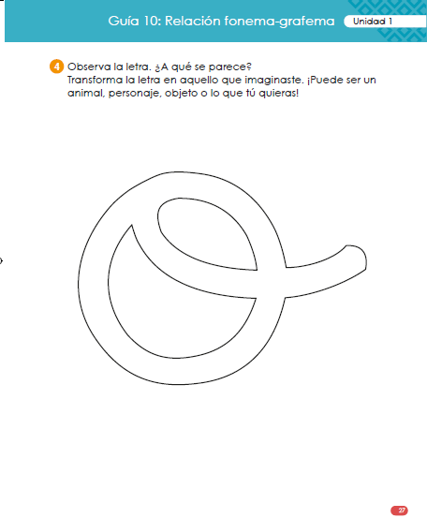

Slide 17



¡BIEN HECHO!

Slide 18

¿Qué aprendí?
Si esta clase fuese un cuento…
¿Qué nombre le pondrías?

